Slide 1
Aula 07
Métodos string e formatação de strings

Slide 2
Agenda
Métodos de string.
Formatação de string.
Tarefas.

Slide 3
Métodos de string
Tipo String tem funções especiais que podem ser executadas sobre o valor que uma variável desse tipo armazena.
Há várias... Veremos algumas principais:
Conversão entre maiúscula e minúscula;
Remoção de espaços em branco;
Determinar um padrão no início e fim da string;
Buscar string em outra.

Slide 4
Métodos de string
Para usar um método devemos fazer uso do operador ‘.’.
Ele associa a operação do método ao valor a ser manipulado.
Após o ‘.’ é o método a ser executado.
Antes do ‘.’ é o valor a ser manipulado pelo método.

Slide 5
Convertendo entre maiúscula/minúscula
lower()
upper()
Converte uma string para minúsculas.
>>> "Fulano de Tal".lower()
'fulano de tal'
>>> nome = "Fulano de Tal"
>>> nome.lower()
'fulano de tal'
Converte uma string para maiúsculas.
>>> "Fulano de Tal".upper()
'FULANO DE TAL'
>>> nome = "Fulano de Tal"
>>> nome.upper()
'FULANO DE TAL'

Slide 6
Removendo espaços em branco
Espaço em branco = qualquer caractere que imprime espaços vazios: espaços, caracteres especiais, ...
.rstrip():
remove espaços em branco à direita da string.
.lstrip():
remove espaços em branco à esquerda da string.
.strip():
remove espaços em branco em ambos os lados da string.

Slide 7
Removendo espaços em branco
.lstrip():
>>> nome = " Fulano de tal"
>>> nome
' Fulano de tal'
>>> nome.lstrip()
'Fulano de tal'
.rstrip():
>>> nome = "Fulano de Tal "
>>> nome
'Fulano de Tal '
>>> nome.rstrip()
'Fulano de Tal'
strip():
>>> nome = " Fulano de Tal "
>>> nome
' Fulano de Tal '
>>> nome.strip()
'Fulano de Tal'

Slide 8
Determinar um padrão no início e fim da string
.startswith()
.endswith()
>>> starship = "Enterprise"
>>> starship.startswith("en")
False
>>> starship.startswith("En")
True
>>> starship.endswith("rise")
True
>>> starship.endswith("risE")
False

Slide 9
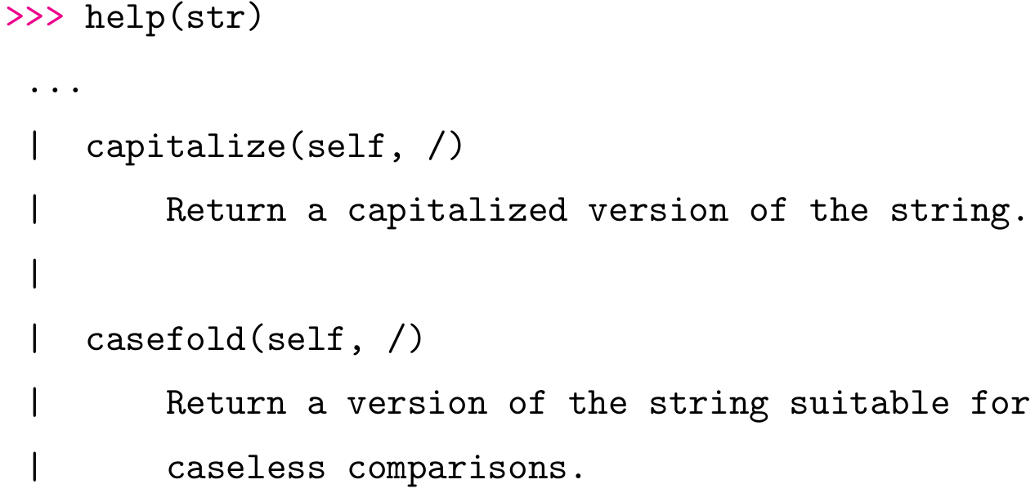
Métodos de string

Slide 10
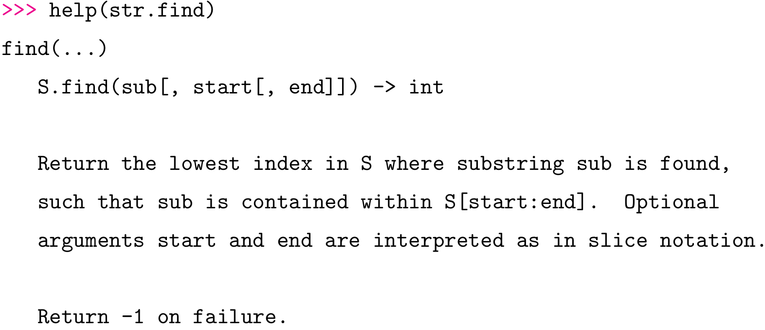
Métodos de string

Slide 11
Formatação de string
>>> word1 = "aA"
>>> word2 = "bB"
>>> word3 = "cC"
>>> f"{word1}{word2}{word3}"
'aAbBcC'
>>> f"{word1} {word2} {word3}"
'aA bB cC'

Slide 12
Formatação de string
>>> f"{word1:8}{word2:8}{word3:8}"
'aA bB cC '
>>> f"{1:8}{2:8}{3:8}"
' 1 2 3'
Note que o preenchimento difere entre strings e números.

Slide 13
Formatação de string
Alinhamento:
Esquerda:
>>> f"|{word1:<8}|{word2:<8}|{word3:<8}|"
'|aA |bB |cC |'
Direita:
>>> f"|{word1:>8}|{word2:>8}|{word3:>8}|"
'| aA| bB| cC|'
Centro:
>>> f"|{word1:^8}|{word2:^8}|{word3:^8}|"
'| aA | bB | cC |'

Slide 14
Formatação de string
Precisão:
>>> import math
>>> f"{math.pi:.2f}"
'3.14'
>>> f"{math.pi:8.2f}"
' 3.14'
>>> f"{math.pi:^8.2f}"
' 3.14 '

Slide 15
Formatação de string
Em tempo de execução:
>>> comprimento, precisao = 20,10
>>> f"{math.pi:^{comprimento}.{precisao}}"
' 3.141592654 '

Slide 16
Tarefa
>>> "hello world".find("world", 6)
___
>>> "hello hello".find("hello")
___
>>> "hello hello".find("hello",1)
___
>>> "hello hello".find("hello",1,3)
___

Slide 17
Tarefa
A tarefa pode ser realizada invocando o método de string apropriado corretamente.
Escreva uma função que, dada uma string composta de palavras, retorne uma versão da string no formato de título.
Por exemplo,
“alice no país das maravilhas.”
deve ser convertido para:
“Alice No País Das Maravilhas.”

Slide 18
Tarefa
A tarefa pode ser realizada invocando o método de string apropriado corretamente.
Escreva uma função foo que, dada uma palavra e largura inteira, faça o seguinte:
>>> foo(‘csc’, 10)
‘xxxcscxxxx’
>>> foo(‘108’, 20)
‘xxxxxxxx108xxxxxxxxx’
>>> foo(‘POST’, 30)
‘xxxxxxxxxxxxxPOSTxxxxxxxxxxxxx’

Slide 19
Tarefa
Escreva uma função que retorne uma string formatada de um float da moeda brasileira, real.
>>> def imprime_real(x: float) -> str:
... ‘‘‘
... >>> imprime_real(7/3)
... ‘R$2.33’
... ’’’
Note que a função retorna a string e não imprime.

